Slide 1
Desafio ASS 2024/2025
“Receitas Sustentáveis, têm Tradição”
TÍTULO DA RECEITA: Bacalhau à Brás
INGREDIENTES:
Sobras de Bacalhau (pode ser cozido);
Batatas palha ou sobras de batatas fritas;
4 colheres de sopa de azeite;
350 g de cebolas picadas;
5 ovos;
2 dentes de alho picados;
1 colher de sopa de salsa picada (opcional);
Azeitonas pretas (opcional);
Sal e pimenta;
Leite branco (opcional).
https://alimentacaosaudavelesustentavel.abaae.pt/receitas-sustentaveis/

Slide 2
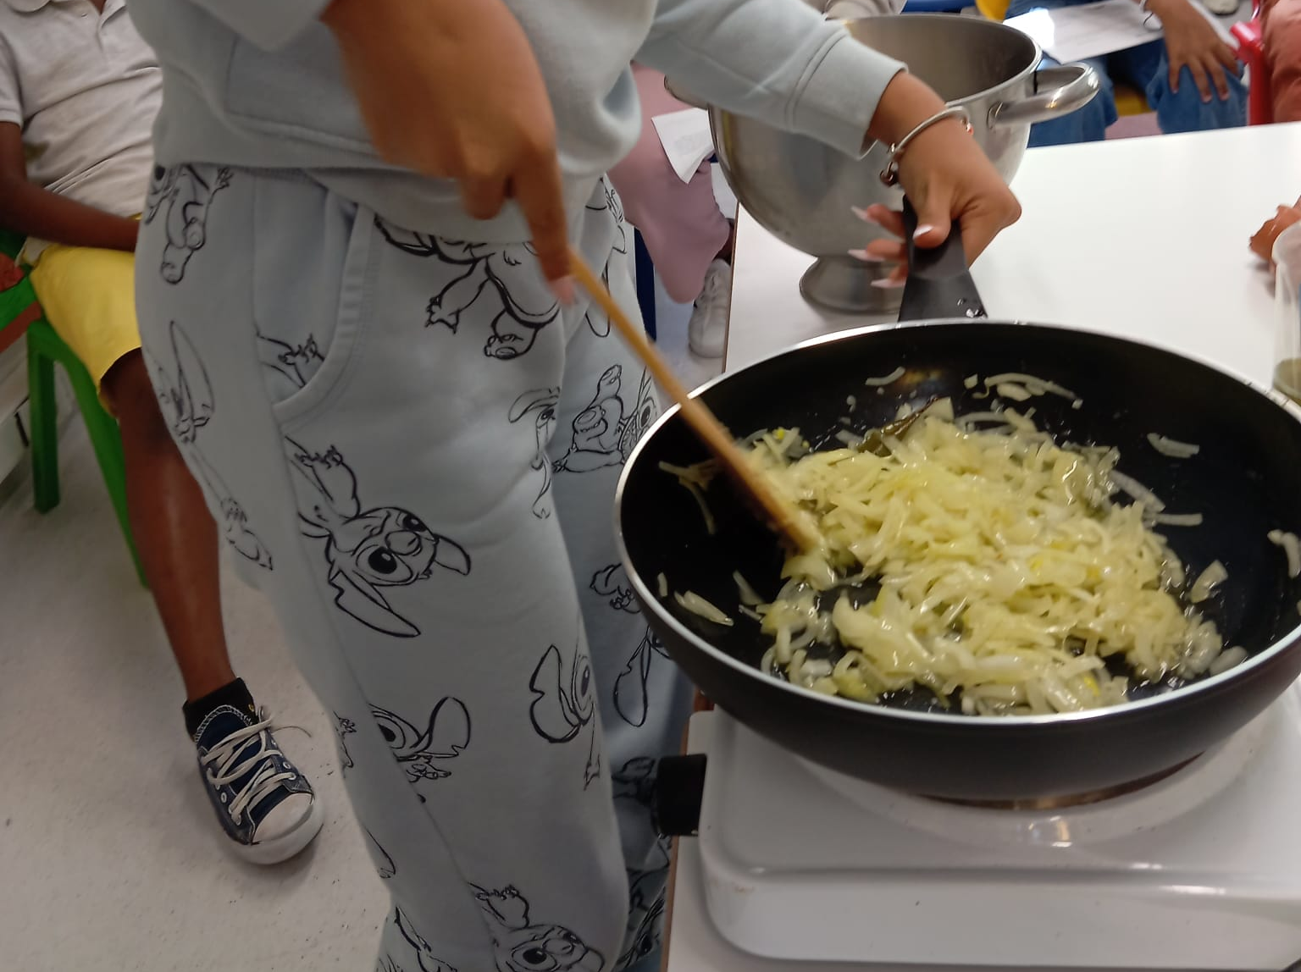
Desafio ASS 2024/2025
“Receitas Sustentáveis, têm Tradição”
PROCEDIMENTOS:
1º) Numa tigela, batemos os ovos.
2º) Numa frigideira em lume brando, com azeite salteamos os
dentes de alho picados e a cebola às rodelas.
https://alimentacaosaudavelesustentavel.abaae.pt/receitas-sustentaveis/

Slide 3
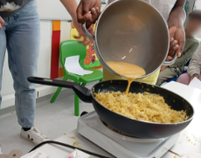
Desafio ASS 2024/2025
“Receitas Sustentáveis, têm Tradição”
PROCEDIMENTOS:
3º) Juntamos, ao preparado anterior, as sobras do bacalhau e,
acrescentamos batata palha muito fina até tudo estar amolecido.
4º) Depois, misturam-se os ovos previamente batidos com o leite
(opcional) de modo a que tudo fique bem envolvido.
https://alimentacaosaudavelesustentavel.abaae.pt/receitas-sustentaveis/

Slide 4
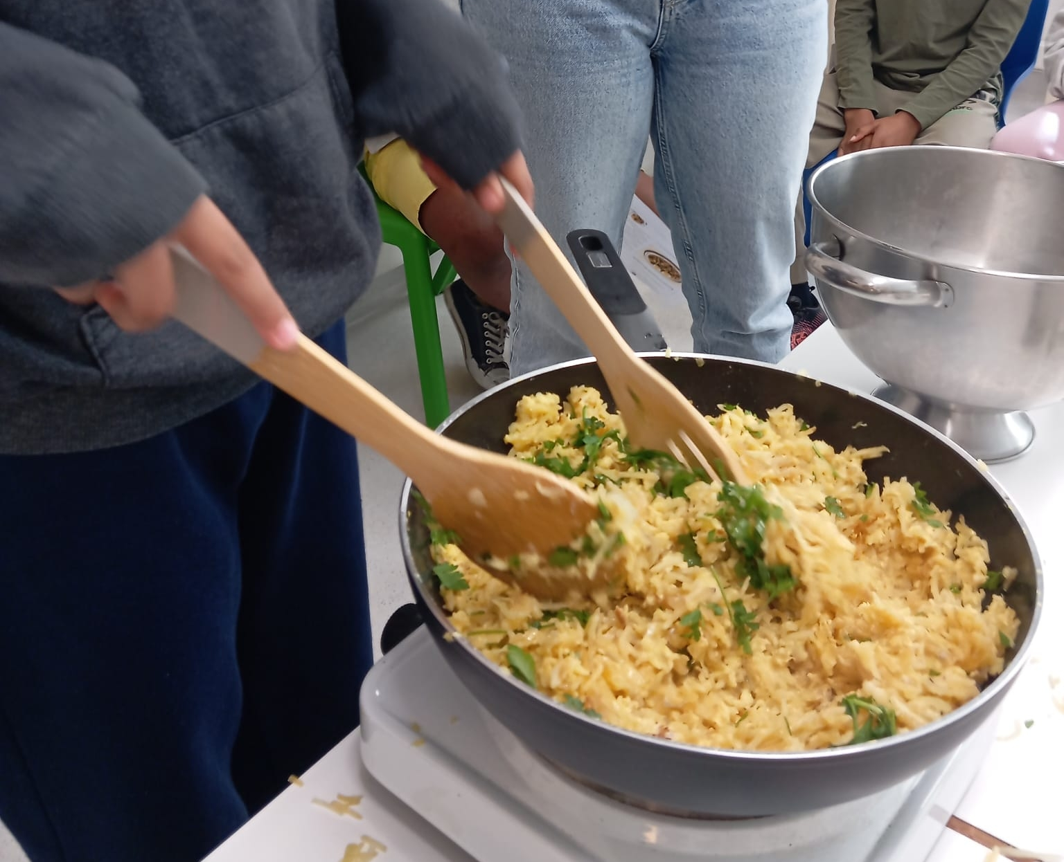
Desafio ASS 2024/2025
“Receitas Sustentáveis, têm Tradição”
PROCEDIMENTOS:
5º) No fim, verificamos os temperos e podemos salpicar o prato
já finalizado com salsa e azeitonas.
6º) Comemos
https://alimentacaosaudavelesustentavel.abaae.pt/receitas-sustentaveis/

